Slide 1
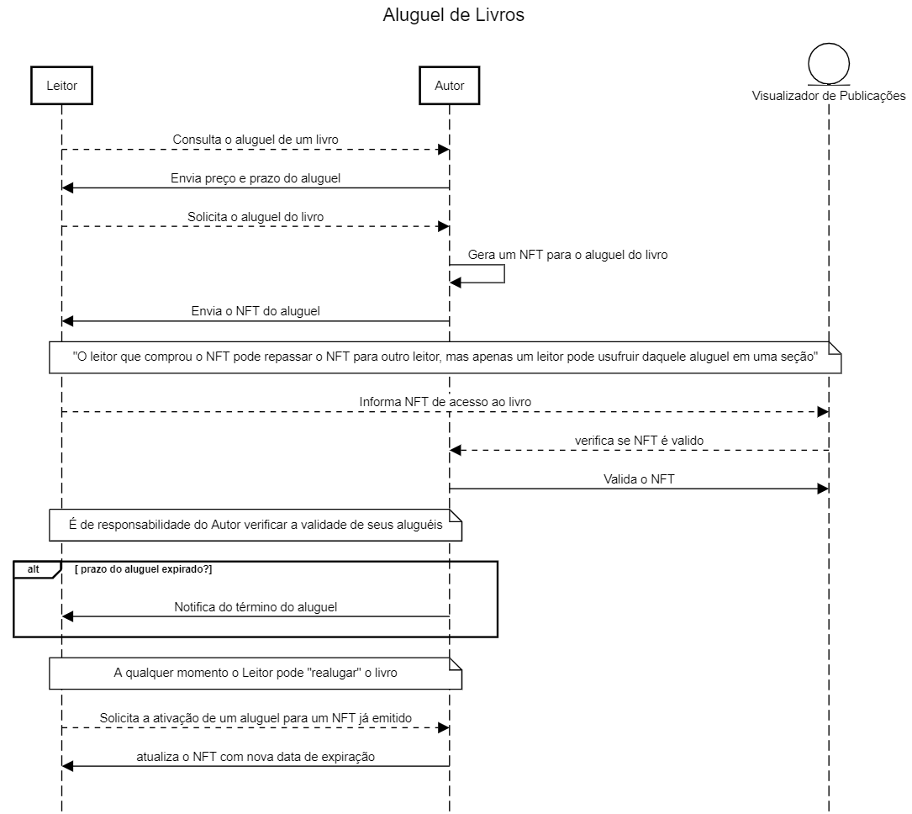
“Um leitor se interessa por uma publicação de um autor. Pode ser um roteiro, uma poesia ou mesmo um livro...”

Slide 2
“A autora envia detalhes do aluguel, como prazo e valor..”

Slide 3
“O leitor então adquire conforme o acordado um NFT de aluguel da publicação”

Slide 4
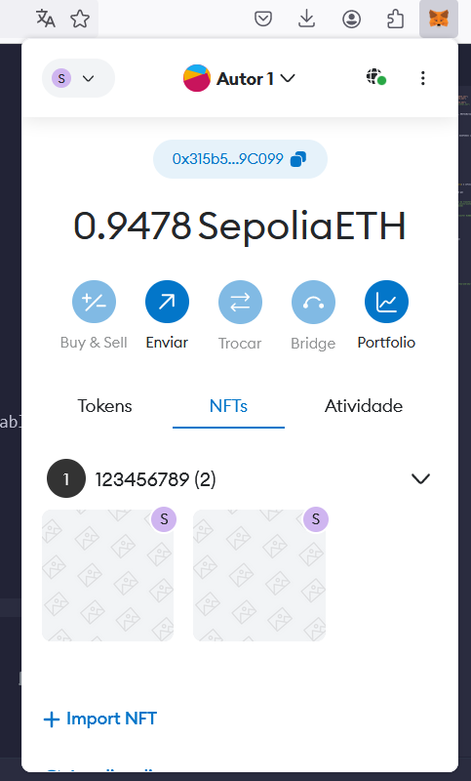

Slide 5
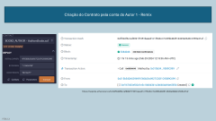

Slide 6
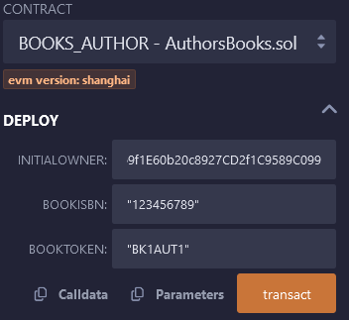
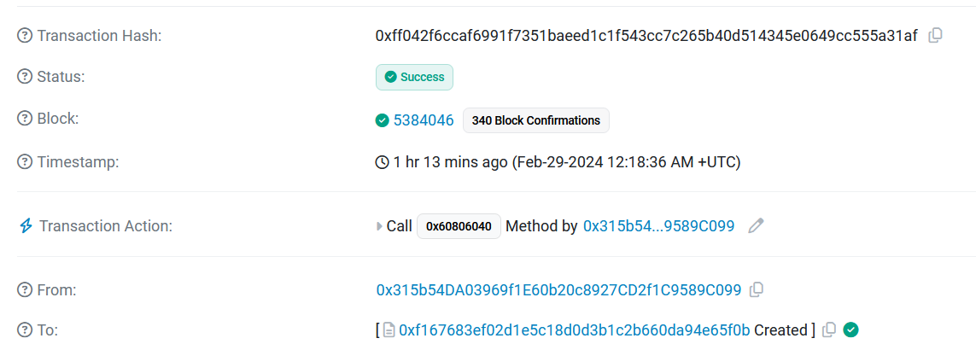
Criação do Contrato pela conta do Autor 1 - Remix
https://sepolia.etherscan.io/tx/0xff042f6ccaf6991f7351baeed1c1f543cc7c265b40d514345e0649cc555a31af

Slide 7
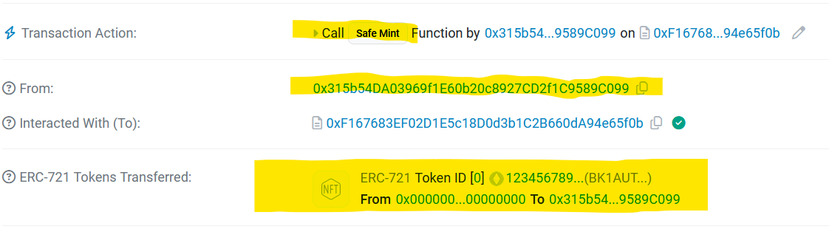
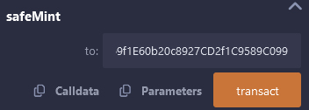
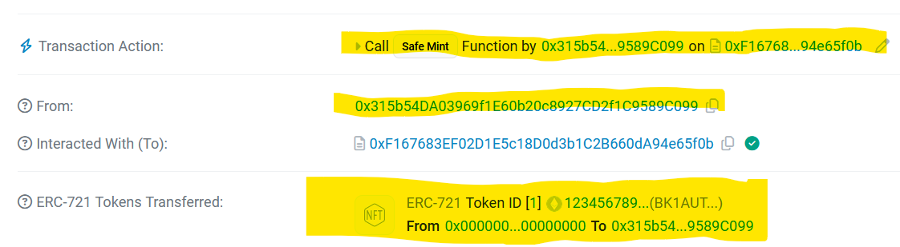
Mint de 2 NFT do Contrato criado pelo Autor 1 - Remix
https://sepolia.etherscan.io/tx/0x8662a399518f8b3e595b1f885561d24d689edf63f49c904c9ecdd50d827ca4af
https://sepolia.etherscan.io/tx/0xb686bed5d7c845fdec663fae7f48ab9df1cd210289312327a6fc7065f9d76f39

Slide 8
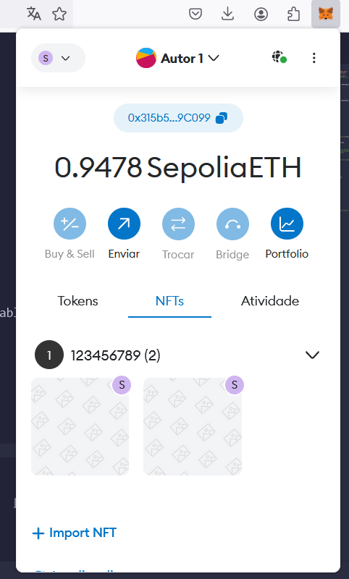
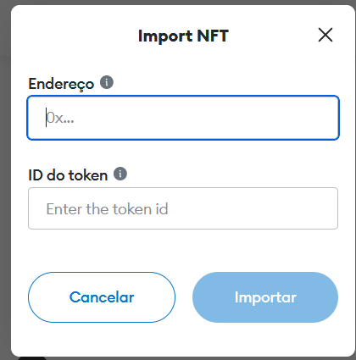
Importados os 2 NFTs para a carteira do Autor 1 – MetaMask - opcional
0x315b54DA03969f1E60b20c8927CD2f1C9589C099
0
1

Slide 10


Slide 11
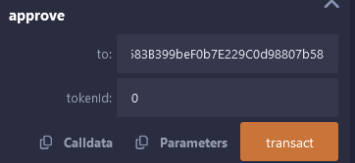
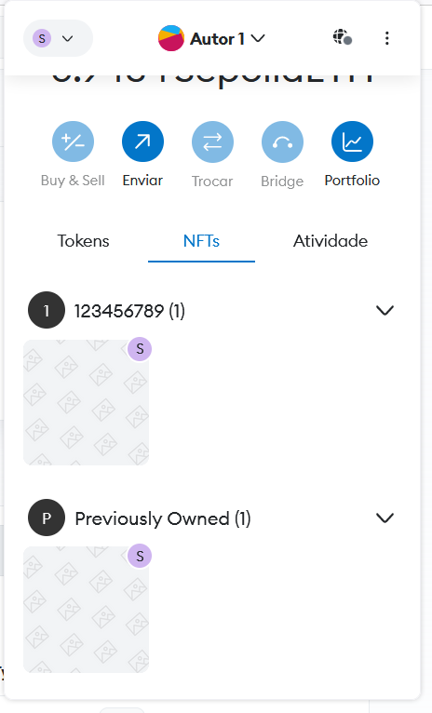
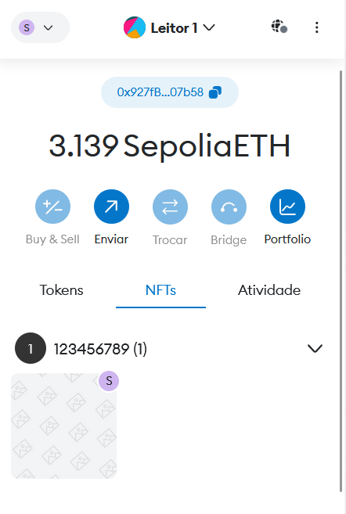
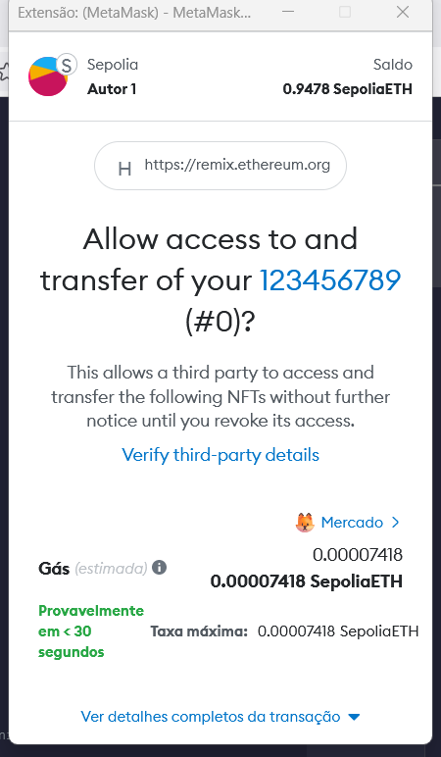
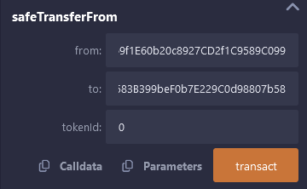
Execução do approve e do safeTransferFrom no Remix para dar acesso ao NFT [0] do Autor 1 para o Leitor 1 - Remix com autorização no MetaMask -

Slide 12
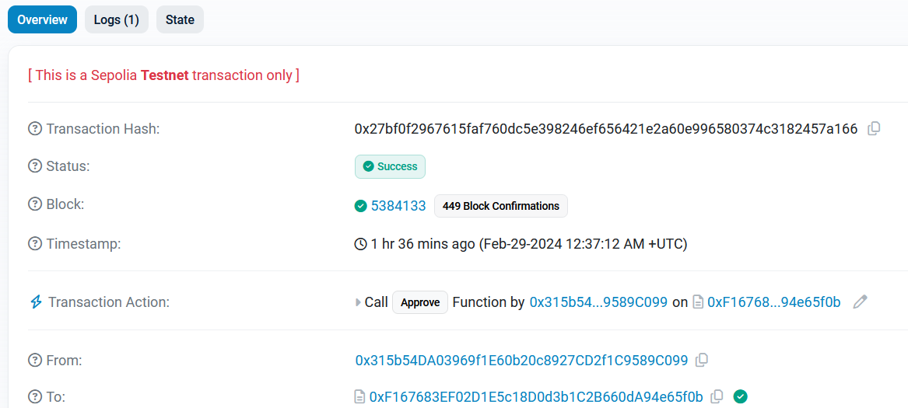
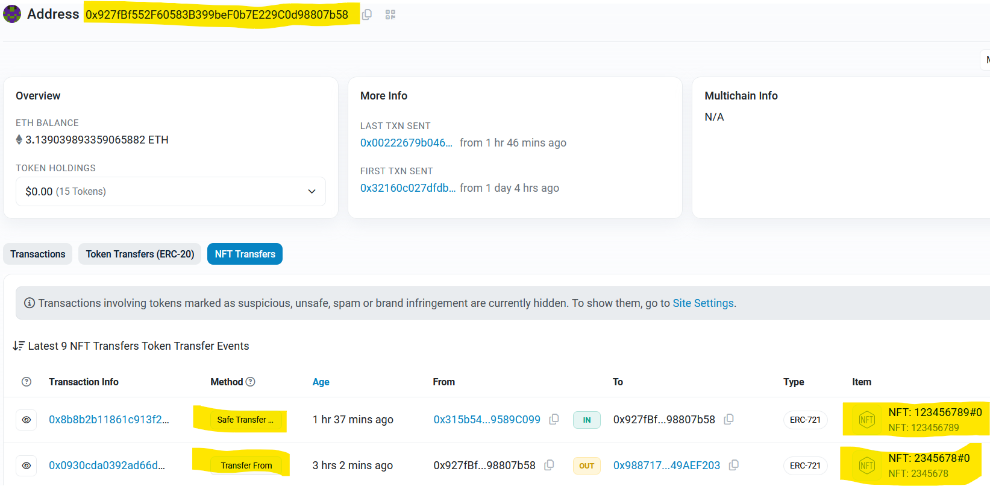
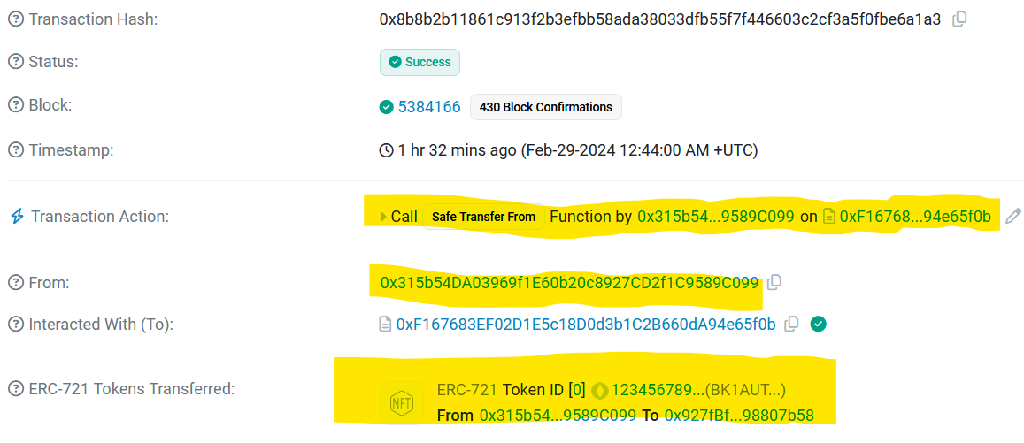
Execução do approve e do safeTransferFrom no Remix para dar acesso ao NFT [0] do Autor 1 para o Leitor 1 - Remix com autorização no MetaMask -

Slide 13
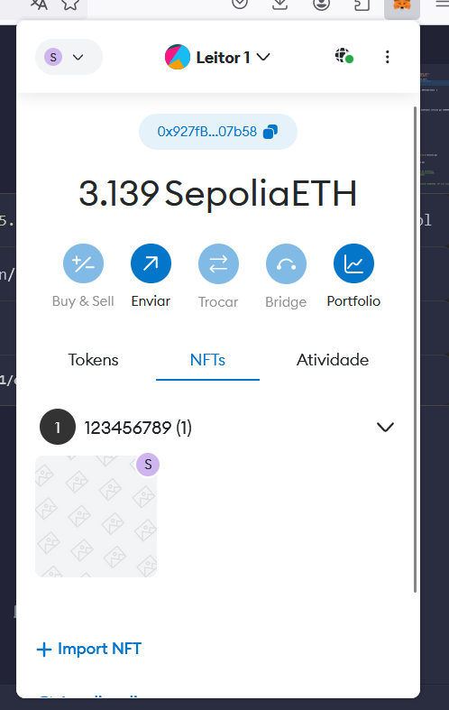

Slide 14
Referências
MetaMask - https://metamask.io/
Remix - https://remix.ethereum.org/
OpenZeppelin - https://www.openzeppelin.com/
GitHub para consulta- https://github.com/alexfettermann/MDT/tree/main/Blockchain
Sepolia Etherscan - https://sepolia.etherscan.io/
Sepolia PoW faucet - https://sepolia-faucet.pk910.de/
Autor 1 - 0x315b54DA03969f1E60b20c8927CD2f1C9589C099
Contrato do Autor 1 - 0xF167683EF02D1E5c18D0d3b1C2B660dA94e65f0b
Leitor 1 - 0x927fBf552F60583B399beF0b7E229C0d98807b58

